Slide 1

Η κρίση του Λογισμικού
Κουγιουμτζίδης Ιωάννης 185201
Καπέτης Νικόλαος 185189
Μαυράκης Αντώνιος 185222
Λαφιώτης Νικόλαος 185212

Slide 2
Ο όρος «κρίση λογισμικού»
Εμφανίζεται την δεκαετία του ΄60
Ο κόσμος αδυνατεί να κατασκευάσει το λογισμικό που χρειάζεται
Προβλήματα(Σχετίζονται με την ανάπτυξη λογισμικού):
Προϊόντα λογισμικού εκτός χρονοδιαγράμματος
Προϊόντα λογισμικού εκτός προϋπολογισμού
Δεν καλύπτουν τις ανάγκες για τις οποίες δημιουργήθηκαν
Δύσκολη επέκταση και συντήρηση τους

Slide 3
Προβλήματα (1/3)
Προσδιορισμός και ανάλυση αναγκών των χρηστών
Σχεδιασμός μοντέλου αναγκών των χρηστών
Ανάπτυξη προδιαγραφών υλικού / λογισμικού / διαδικασιών ενός συστήματος που θα ικανοποιεί τις ανάγκες των χρηστών.

Slide 4
Προβλήματα (2/3)
Προσδιορισμός των αναγκών των χρηστών (αντικειμενικότητα)
Υποκειμενικότητα (σωστό – λάθος), ερμηνεία σε διαφορετικές οπτικές γωνίες
Στα ανθρώπινα συστήματα τα περισσότερα προβλήματα δεν είναι καλά ορισμένα
Διαφορετική ερμηνεία των συλλογικών στόχων του οργανισμού από κάθε άτομα

Slide 5
Προβλήματα (3/3)
Δημιουργία συστήματος επεξεργασίας δεδομένων για τη συνεχή ικανοποίηση των αναγκών των χρηστών
Απόκτηση, αποθήκευση, επεξεργασία, διάδοση και παρουσίαση πληροφοριών
Παροχή μέσων και περιβάλλοντος μάθησης στους χρήστες
Υποστήριξη διαδικασιών ελέγχου και στρατηγικού σχεδιασμού του οργανισμού

Slide 6
Οι αιτίες της κρίσης του λογισμικού
Αυξανόμενη ζήτηση για λογισμικό
Οι σημαντικότεροι παράγοντες:
Η αντικατάσταση του υλικού από το λογισμικό για την λύση προβλημάτων
Η χρήση λογισμικού σε όλες τις εταιρίες και η χρήση εξειδικευμένου λογισμικού
Η χρήση λογισμικού από τον “καθημερινό άνθρωπο”

Slide 7
CHAOS Report
Το CHAOS(Comprehensive Human Appraisal for Originating Software) Report είναι μία μελέτη που δημοσιεύονται κάθε χρόνο από το 1994 από την Standish Group και είναι ένα στιγμιότυπο της κατάστασης της βιομηχανίας ανάπτυξης λογισμικού που περιλαμβάνει τα ποσοστά επιτυχίας project και τις καλύτερες πρακτικές διαχείρισης των έργων.

Slide 8
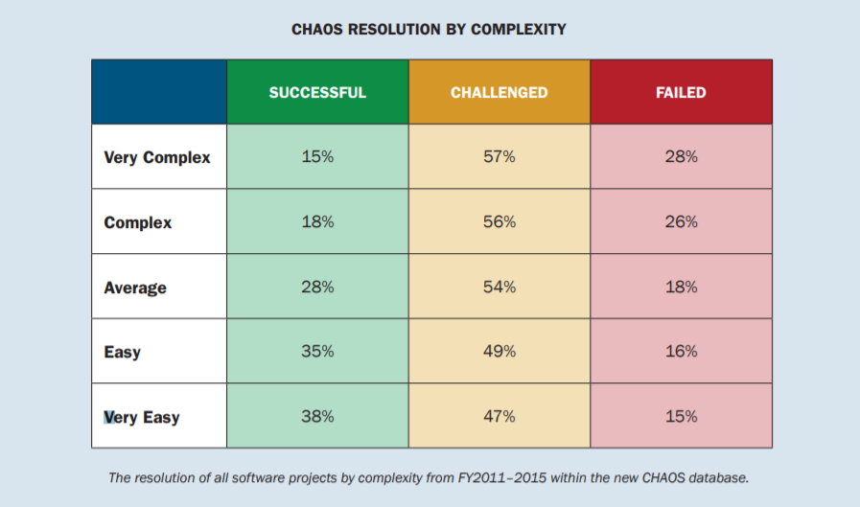

Slide 9
Τρόποι Αντιμετώπισης
Δεν υπάρχει κάποια συγκεκριμένη λύση
Υπάρχουν μεθοδολογίες όπου προσπαθούν να αυξήσουν τις πιθανότητες της επιτυχίας του project και Προτεραιότητες

Slide 10
Μεθοδολογία: αντιμετώπιση προβλημάτων – επίτευξη στόχων (1/2)
Αναγνώριση, αξιολόγηση και καταγραφή με ακρίβεια, τόσο των τρεχουσών όσο και των λανθανουσών απαιτήσεων των χρηστών
Παροχή μιας συστηματικής μεθόδου ανάπτυξης ώστε ο έλεγχος της προόδου να είναι απρόσκοπτος
Ύπαρξη καλής τεκμηρίωσης ώστε να είναι εύκολη η συντήρηση του συστήματος που θα προκύψει

Slide 11
Μεθοδολογία: αντιμετώπιση προβλημάτων – επίτευξη στόχων (2/2)
Να εξασφαλίζεται ότι το σύστημα τελικά θα ικανοποιεί όλους όσους συναλλάσσονται με αυτό
Ολοκλήρωση του έργου μέσα στα χρονικά περιθώρια που έχουν εκτιμηθεί, χωρίς υπερβάσεις στο κόστος του έργου
Έγκαιρος εντοπισμός των αλλαγών που απαιτούνται να γίνουν. Η προσθήκη των αλλαγών να γίνεται όσο γίνεται πιο απρόσκοπτα και με το μικρότερο κόστος
Να λαμβάνει υπόψη τις κοινωνικές, οργανωτικές και τεχνολογικές παραμέτρους της ανάπτυξης

Slide 12
Προταιρεότητες(1/2)
User Involvement
Executive Management Support
Clear Business Objectives
Optimizing Scope
Agile Process

Slide 13
Προταιρεότητες(2/2)
Project Manager Expertise
Financial Management
Skilled Resources
Formal Methodology
Standard Tools and Infrastructure

Slide 14
Πηγες
https://eclass.upatras.gr/modules/document/file.php/DEAPT127/1%CE%B7%20%CE%94%CE%B9%CE%AC%CE%BB%CE%B5%CE%BE%CE%B7.pdf
https://teiprojects.github.io/pre1/index.html
http://www.ionio.gr/~papatheodor/lessons/IONIO-INFO-SYSTEMS.PPT
https://www.infoq.com/articles/standish-chaos-2015
https://getlevelten.com/wiki/chaos-report
https://www.standishgroup.com/sample_research_files/CHAOSReport2015-Final.pdf

Slide 15
Ευχαριστούμε πολύ για την προσοχή σας

